Slide 1
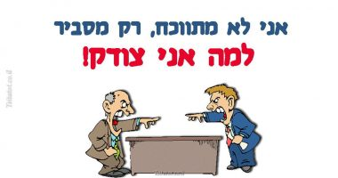
מה הכלים שיש לפוסק להכריע מי צודק בסיפור?
פתיחה לפרק- שנים אוחזין

Slide 2
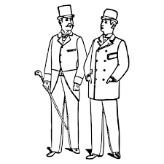
הדרך הכי מוכרת להכריע בדיני ממונות על פי ההלכה היא:
" על פי שני עדים או על פי שלשה עדים יקום דבר"
(דברים יט, טו)

Slide 3
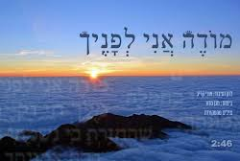
הודאת בעל דין כמאה עדים

Slide 4
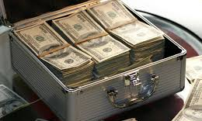
וכשאין עדים, והבן אדם לא מודה- מה נעשה?
במקרה זה, שאלת המפתח תהיה, ראשית מהו המצב הקיים, ומי הוא זה שרוצה לשנות אותו.
ובלשון חז"ל
"המוציא מחבירו עליו הראיה". (ב"ק מו:)

Slide 5
למה ה"מוחזק" נמצא בעמדת הכוח? (חידושי הרי"ם כתובות מב, א)

Slide 6
האם זה אומר שבכל מקרה שאין עדים, בית הדין פשוט יזכה את הנתבע וידחה את התביעה על הסף?
ממש לא..
בשביל לקבל "מוחזקות" לא תמיד צריך להיות הנתבע..
(רמב"ם מלוה ולוה יד, ב)
התובע את חבירו לפרעו וטען הלוה שפרע שטר זה או מקצתו ובעל השטר אומר לא פרעת כלום אומרים לו שלם לו.

Slide 7
כלים מדרג ב' שבדרך כלל לבדם אינם יכולים להוציא מהמוחזק, אך כבר מכרסמים בזכותו:
רוב
ריעותא במוחזקות
דמים מודיעים
ועוד...

Slide 8
מצבים בהם התערערה ה"מוחזקות", ולכן היכולת להפטר מלשלם תהיה מותנית בשבועה
הודאה במקצת
עד אחד כנגדו
(שבועה נוספת, היא לשומר שהתחייב לשמור, וטוען ששמר כראוי)

Slide 9
אז בעצם ראינו כשיש מוחזקות, ישנה נקודת פתיחה, שקשה מאוד להוציא ממנה, אך אפשרי
ומה עושים במקרה שאין נקודה פתיחה כזו?
מי יכול לחשוב על דוגמאות של ספק ממוני, כשאין מישהו שהיה מוחזק קודם לכן?

Slide 10
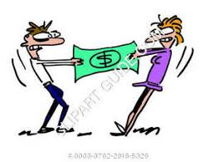
מקרים שנפגש איתם בפרק שלנו: הראשון:
שנים מחזיקים בחפץ.

Slide 11
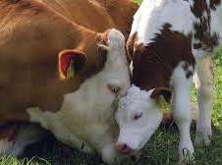
מחליף פרה בחמור וילדה
מתי נולד העגל?

Slide 12
קיבל מאחד מנה ומאחד שנים. ולא יודע למי נתן את השלישי?

